Slide 1


Relaciones
LÓGICA Y MATEMÁTICA DISCRETA
Tema 3
2021/2022
Mar Angulo Martínez

Slide 2

Tema 3. Relaciones
3.1. Relaciones binarias
3.2. Propiedades y representación
3.3. Relaciones de equivalencia
3.4. Relaciones de orden
3.5. Elementos extremales
3.6. Retículos
3.7. Ejemplos de relaciones de equivalencia

Slide 3
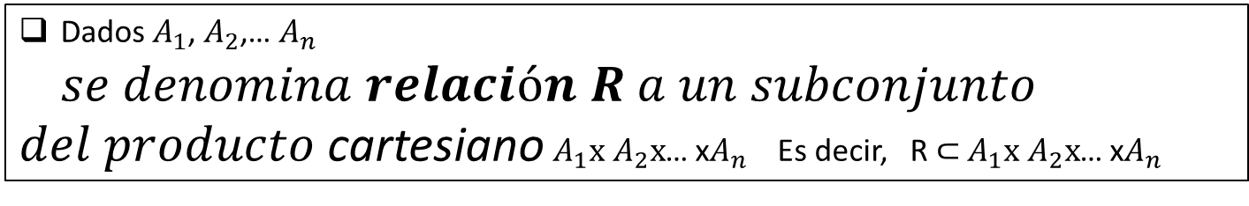
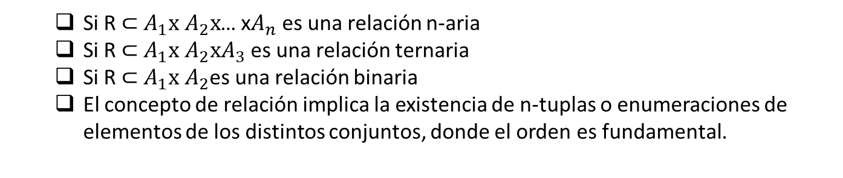
Dados $A_{1}$, $A_{2}$,… $A_{n}$ $se denomina relación R a un subconjunto$
$del producto$cartesiano $A_{1}x$ $A_{2}x$… x$A_{n}$ Es decir, R ⊂ $A_{1}x$ $A_{2}x$… x$A_{n}$
  Si R ⊂ $A_{1}x$ $A_{2}x$… x$A_{n}$ es una relación n-aria
  Si R ⊂ $A_{1}x$ $A_{2}xA_{3}$ es una relación ternaria
  Si R ⊂ $A_{1}x$ $A_{2}$es una relación binaria
  El concepto de relación implica la existencia de n-tuplas o enumeraciones de elementos de los distintos conjuntos, donde el orden es fundamental.

Slide 4
Relaciones binarias
Relación binaria de A en B es una correspondencia entre dos conjuntos A y B;
es un subconjunto R de pares ordenados (a,b) є AxB tales que a es un elemento del conjunto A y b es un elemento de B
R = {(a,b)/ (a,b) є AxB y aRb}
a es el antecedente de la relación y b es el sucesor de a
Dominio de una relación: es el conjunto de todos los antecedentes
Rango o Imagen de una relación es el conjunto de todos los sucesores
Relación definida sobre un conjunto A es una relación binaria cuando A=B R = {(a,b)/ (a,b) є AxA y aRb}

Slide 5
Relaciones binarias
Ejemplos
Las relaciones entre elementos de conjuntos se dan en variados contextos:
-entre un número entero y sus divisores
-entre una empresa y su número de teléfono
-entre un número real y otro que es mayor que él
-entre un programa informático y una de las variables que emplea
-entre un lenguaje de programación y una sentencia válida en el mismo
-entre una recta y otra o entre una recta y un plano
-entre miembros de una familia: ser padre, ser hijo, ser hermano…
-entre dos de ciudades que están conectadas por un vuelo de una compañía aérea
-relación de entre las distintas fases de un proyecto
-forma de almacenar información en bases de datos informáticas
Las relaciones se aplican en redes de comunicación, en planificación de proyectos, en bases de datos…

Slide 6
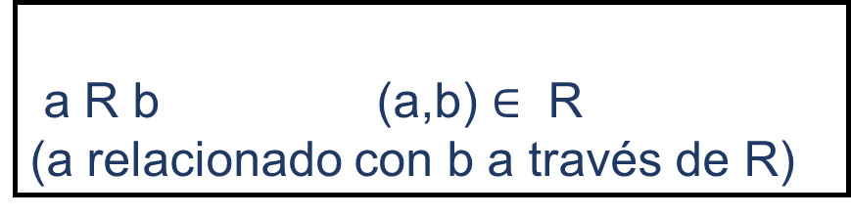
Relaciones binarias
a R b (a,b) $∈$ R
(a relacionado con b a través de R)
Ejemplo 1:
A={conjunto de ciudades} B= {conjunto de CCAA}
(Madrid,Madrid) єR, (Málaga, Andalucía) єR…
Ejemplo 2:
A= {1,2,3,4,5,6}
1) Relación binaria definida por aRb a|b
R= { (1,1), (1,2), (1,3), (1,4), (1,5), (1,6), (2,2), (2,4), (2,6), (3,3), (3,6), (4,4), (5,5), (6,6)}
2) Relación binaria definida por aRb a>b
R= { (2,1), (3,1), (4,1), (5,1), (6,1), (3,2), (4,2), (5,2), (6,2), (4,3), (5,3), (6,3), (5,4), (6,4),(6,5)}
3) Relación binaria definida por aRb a-b>3
R= {(5,1), (6,1), (6,2)}

Slide 7
Relaciones binarias
Ejemplo 3
R1={(a,b)/ a>b}
R2={(a,b)/ a=b ó a=-b}
R3={(a,b)/ a=b+1}
¿Cuáles de ellas contienen a cada uno de los siguientes pares
(1,1), (1,2), (1,3), (2,1), (1,-1), (2,2)?
Ejemplo 4
Determinar el dominio y la imagen en las relaciones definidas en el ejemplo 2

Slide 8
Relaciones binarias
Una relación en un conjunto A es una relación de A en A.
Es por tanto un subconjunto de AxA
Ejemplo 5
Si en A = [-2,2] se define una relación xRy sii x²+y²=1
Determinar R
Obtener también su dominio y su imagen.

Slide 9
Relaciones binarias
Una relación puede interpretarse como la generalización de una función
f: A--→B asigna a cada elemento de A exactamente un elemento de B
Representación gráfica de una función: pares cartesianos (a, f(a))
A la inversa, dada una relación binaria, podemos definir una función cuya gráfica es R

Slide 10
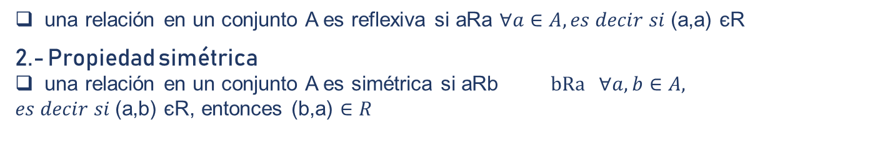
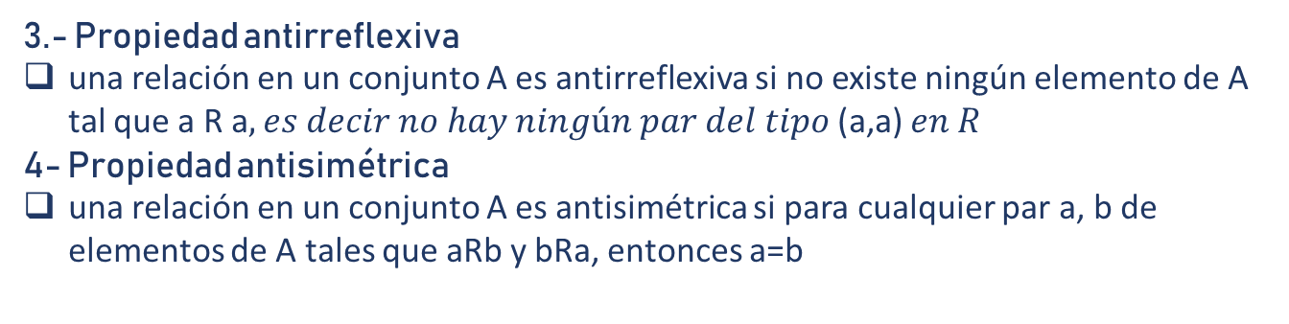

Propiedades y representación
1.- Propiedad reflexiva
una relación en un conjunto A es reflexiva si aRa $∀a∈A, es decir si$(a,a) єR
2.- Propiedad simétrica
una relación en un conjunto A es simétrica si aRb $bRa ∀a,b∈A,$
$es decir si$(a,b) єR, entonces (b,a) $∈R$
$$∀a∈A$$
3.- Propiedad antirreflexiva
una relación en un conjunto A es antirreflexiva si no existe ningún elemento de A tal que a R a$, es decir no hay ningún par del tipo$(a,a) $en R$
4- Propiedad antisimétrica
una relación en un conjunto A es antisimétrica si para cualquier par a, b de elementos de A tales que aRb y bRa, entonces a=b

Slide 11
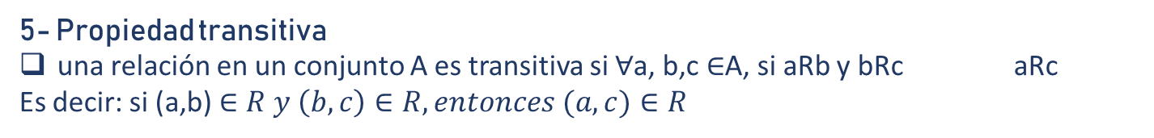
Propiedades y representación
5- Propiedad transitiva
una relación en un conjunto A es transitiva si $∀$a, b,c $∈$A, si aRb y bRc aRc
Es decir: si (a,b) $∈R y \left(b,c\right)∈R, entonces (a,c)∈R$
6.- Propiedad circular
una relación en un conjunto A es circular si $∀$a, b,c $∈$A, si aRb y bRc cRa
7- Propiedad conexa
una relación en un conjunto A es conexa si para cualquier par a, b de elementos de A, aRb ó bRa

Slide 12
Propiedades y representación
Ejemplo 6
¿cómo clasificarías las relaciones dadas por
R1 = {(1,1), (1,2), (2,1)?
R2= {(1,1), (1,2), (1,4), (2,1), (2,2), (3,3) ,(4,1), (4,4)}
Ejemplo 7
¿Cuáles de las relaciones del ejemplo 3 son reflexivas?
¿es reflexiva la relación b|a? ¿es simétrica? ¿y antisimétrica?
¿y la relación ser menor que?
¿y la relación de paralelismo en el conjunto de las rectas del plano? ¿y la perpendicularidad?
¿y la relación “ser hermano de”? ¿y ser padre de?

Slide 13
Propiedades y representación
Representación gráfica de las relaciones
Diagrama cartesiano
Diagrama de conjuntos de Venn
Matriz de adyacencia
Grafos dirigidos
Las matrices son estructuras muy apropiadas para la representación de relaciones en programas informáticos
Los dígrafos permiten comprobar fácilmente las propiedades de la relación
Ejemplo 8
A={1,2,3,4} y R es la relación “ser menor o igual que”
Obtener R y representarla mediante diagrama cartesiano, dígrafo y matriz de adyacencia

Slide 14
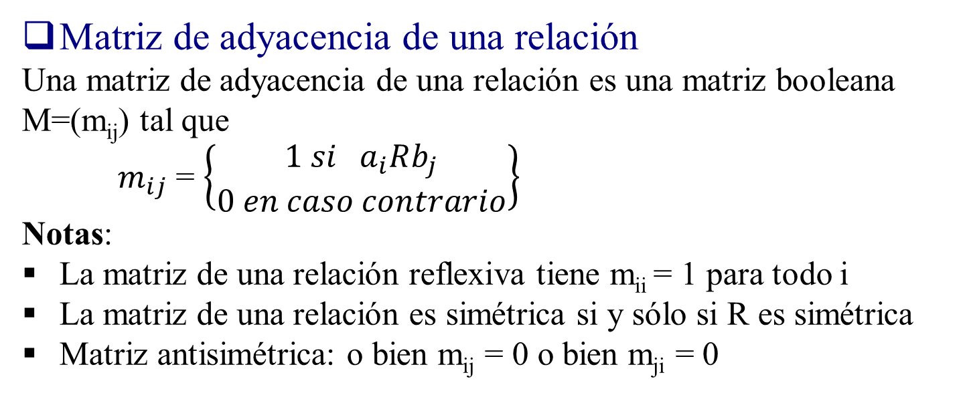
Propiedades y representación
Matriz de adyacencia de una relación
Una matriz de adyacencia de una relación es una matriz booleana M=(m_{ij}) tal que
$m_{ij}$ = $\left\{\begin{aligned}1 si a_{i}Rb_{j} \\ 0 en caso contrario\end{aligned}\right\}$
Notas:
La matriz de una relación reflexiva tiene m_{ii} = 1 para todo i
La matriz de una relación es simétrica si y sólo si R es simétrica
Matriz antisimétrica: o bien m_{ij} = 0 o bien m_{ji} = 0

Slide 15

Propiedades y representación
Operaciones con relaciones
Unión de relaciones
a (R U S) b si aRb ν aSb
si a está relacionada con b a través de R o de S, es decir, si el par (a,b) está en RUS
Intersección de relaciones
a (R $∩$ S) b si aRb ^ aSb
si a está relacionada con b a través de R y de S, es decir, si el par (a,b) está en R $∩$S
Ejemplo 9
Una relación R se representa por M = $\left(\begin{aligned}1 1 0 \\ 1 1 1 \\ 0 1 1\end{aligned}\right)$ ¿Qué propiedades verifica esta relación?

Slide 16

Propiedades y representación
Ejemplo 10
M_{R}=$\left(\begin{aligned}1 0 1 \\ 1 1 0 \\ 0 0 0\end{aligned}\right)$ M_{S}=$\left(\begin{aligned}0 1 0 \\ 0 0 1 \\ 1 0 1\end{aligned}\right)$
Indicar qué propiedades verifican las relaciones dadas por las matrices anteriores
Ejemplo 11
Representarlas con dígrafos
Ejemplo 12
Sea A={1,2,3,4} y R es “ser congruente módulo 3”. Construir R y representarla mediante diagrama cartesiano, matriz de adyacencia y dígrafo
Ejemplo 13
Sea A={1,2,3,4} y aRb es “a es divisor de b”. Definir por extensión el dominio y la imagen de R. Representar con dígrafos y matrices

Slide 17
Relaciones n-arias
Relaciones n-arias y sus aplicaciones
Sean A₁, A₂, A₃,.. A_{n} conjuntos. Una relación n-aria en estos conjuntos es un subconjunto de A₁xA₂x… xA_{n}.
Los conjuntos A₁, A₂, A₃,.. A_{n} se llaman dominios y n es el grado de la relación
Ejemplos:
relación entre nombre de un estudiante, titulación en la que está matriculado y nota media
Relación entre el nombre de una línea aérea, número de vuelo, destino, punto de partida, hora de salida de un vuelo, hora de llegada…
¿Qué empleados de una compañía han trabajado menos de 5 años y tienen un salario superior a 40.000 euros?

Slide 18
Relaciones n-arias
Una base de datos consta de registros, que son n-tuplas formadas a partir de campos.
Ejemplo: base de datos de registros de estudiantes
Campos: nombre, ID, titulación en que está matriculado y nota media
Los registros de los estudiantes se presentan como 4-tuplas
Las relaciones que se utilizan para representar bases de datos se llaman también tablas.
Las operaciones de manipulación de una base de datos (añadir, y borrar, actualizar, combinar… registros): se han desarrollado métodos para ello: Modelo relacional de bases de datos (se basa en el concepto de relación)

Slide 19
Relaciones n-arias
Estudiantes
Nombre | ID | Titulación | Nota media
Ackermann | 213455 | Informática | 3,88
Adams | 888332 | Física | 5,45
Chawn | 102147 | Informática | 6,49
Goodfriend | 453228 | Matemáticas | 4,12
Rao | 117229 | Matemáticas | 8,55
Stevens | 236543 | Psicología | 6,49

Slide 20
Relaciones n-arias
Un dominio de una relación n-aria es una clave primaria si el valor de la n-tupla en dicho dominio determina la n-tupla, es decir, cuando no hay 2 n-tuplas en la relación que tengan el mismo valor en ese dominio..
Ejemplo:
-el dominio de nombre y de números ID son claves primarias
-el dominio de titulaciones y el de nota media no son claves primarias porque hay más de una 4 tupla con el mismo valor o categoría
Cuando una n-tupla de una relación viene determinada por los valores de un conjunto de dominios, al producto cartesiano de dichos dominios se le llama clave compuesta
Ejemplo:
No hay 2 4 tuplas que tengan la misma titulación y la misma nota media--→ el producto cartesiano de titulación y nota media es una clave compuesta

Slide 21
Relaciones n-arias
Las claves primarias y compuestas se usan para identificar de forma única los registros de una base de datos
Por eso es importante comprobar que el valor de cada nuevo registro en el campo o en los campos apropiados es distinto del de todos los registros restantes de la tabla
Ejemplo: el ID sirve como clave si no hay 2 estudiantes con el mismo nº identificación

Slide 22
Relaciones n-arias
SQL
el lenguaje de consultas a bases de datos (Structured Query Language) maneja operaciones que producen relaciones a partir de relaciones ya existentes
Operador de selección transforma una relación n-aria en una relación n-aria formada por todas las n-tuplas de R que satisfacen la condición C
Operador de reunión se utiliza para combinar dos tablas que tienen campos idénticos en común

Slide 23

Relaciones de equivalencia. Ejemplos
Relación de equivalencia
Es una relación sobre un conjunto A que es
  Reflexiva aRa $∀a∈A$
  Simétrica si aRb $→bRa$ $∀a, b∈A$
  Transitiva si aRb y bRc $→aRc$ $∀a, b,c∈A$
  La idea que subyace tras una relación de equivalencia es la de una clasificación de los elementos de un conjunto que son “parecidos”----→ esto permite clasificar los elementos en clases disjuntas o de elementos “equivalentes”

Slide 24
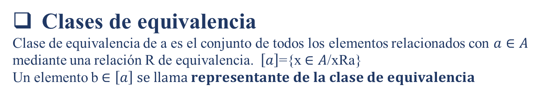
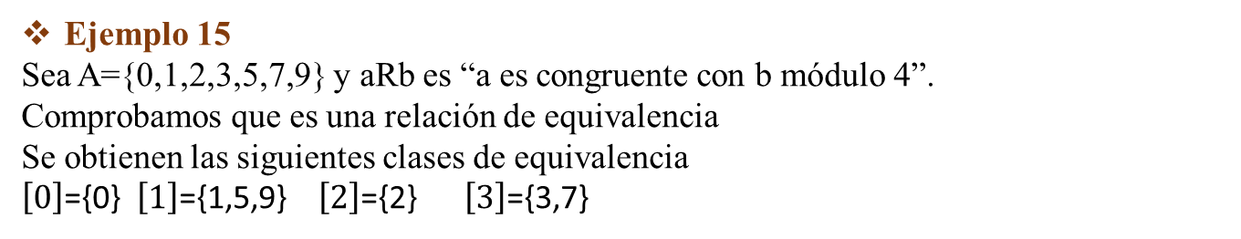
Relaciones de equivalencia. Ejemplos
Clases de equivalencia
Clase de equivalencia de a es el conjunto de todos los elementos relacionados con $a∈A$ mediante una relación R de equivalencia. $\left[a\right]$={x $∈A$/xRa}
Un elemento b $∈\left[a\right] se llama representante de la clase de equivalencia$
Ejemplo 15
Sea A={0,1,2,3,5,7,9} y aRb es “a es congruente con b módulo 4”.
Comprobamos que es una relación de equivalencia
Se obtienen las siguientes clases de equivalencia
$\left[0\right]$={0} $\left[1\right]$={1,5,9} $\left[2\right]$={2} $\left[3\right]$={3,7}

Slide 25
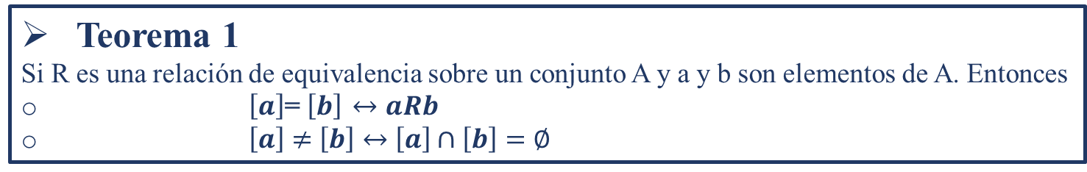
Relaciones de equivalencia. Ejemplos
Teorema 1
Si R es una relación de equivalencia sobre un conjunto A y a y b son elementos de A. Entonces
$\left[a\right]$= $\left[b\right]$ $↔aRb$
$\left[a\right]≠$ $\left[b\right]↔$ $\left[a\right]∩$ $\left[b\right]=∅$
Consecuencias
Si R es una relación de equivalencia, las clases de equivalencia de dos elementos de A son idénticas o son disjuntas
Todos los elementos de una clase de equivalencia son equivalentes entre sí
Una clase de equivalencia queda bien definida por cualquiera de sus elementos (representante)
Si dos clases de equivalencia tienen un elemento común, esas clases son iguales.

Slide 26
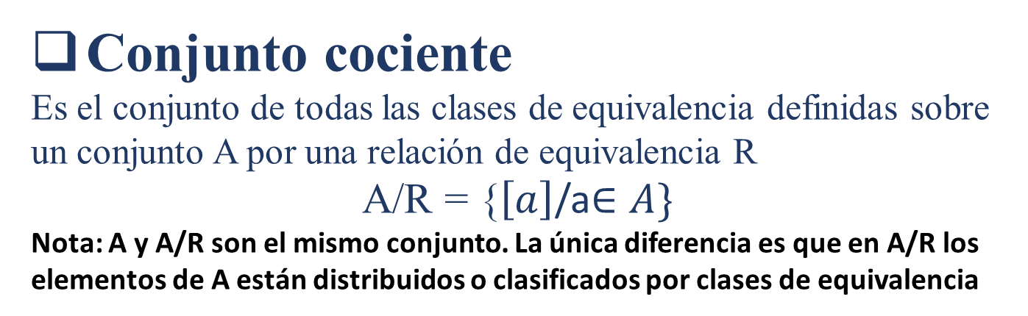
Relaciones de equivalencia. Ejemplos
Teorema 2
Si A es un conjunto dotado de una relación de equivalencia R.
Entonces R determina una partición de A en clases de equivalencia y esta partición es única
Conjunto cociente
Es el conjunto de todas las clases de equivalencia definidas sobre un conjunto A por una relación de equivalencia R
A/R = {$\left[a\right]$/a$∈A\}$
Nota: A y A/R son el mismo conjunto. La única diferencia es que en A/R los elementos de A están distribuidos o clasificados por clases de equivalencia

Slide 27

Relaciones de equivalencia. Ejemplos
Ejemplo 14
En el conjunto R-{0} definimos la relación aRb$↔a+\frac{1}{a}$
$$=b+\frac{1}{b}$$
Demostrar que es una relación de equivalencia
Hallar los elementos de la clase de equivalencia $\left[a\right]$
Ejemplo 15
En el conjunto Z definimos la relación xRy$↔x^{2}−y^{2}$= x - y
Demostrar que es una relación de equivalencia
Hallar los elementos de la clase de equivalencia $\left[a\right]$

Slide 28

Relaciones de orden
Relación de orden (parcial)
Es una relación sobre un conjunto A que es
  Reflexiva aRa $∀a∈A$
  Antisimétrica si aRb $y bRa→$ a=b $∀a, b∈A$
  Transitiva si aRb y bRc $→aRc$ $∀a, b,c∈A$
  Un conjunto dotado de una relación de orden parcial se llama conjunto parcialmente ordenado (partially ordered set, poset)
Ejemplos: “ser menor o igual que”, “a divide a b”, “contenido o igual”…. Son relaciones de orden
Relación de orden total
Una relación de orden es de orden total si cualquier par de elementos de A son comparables
Ejemplos: (Z, “ser menor o igual que”), (A={2,4,8,16,32},“a divide a b”) son relaciones de orden total

Slide 29
Relaciones de orden
Diagramas de Hasse
Permiten simplificar el dígrafo de una relación de orden
¿cómo?
Como la relación es reflexiva, hay un bucle en cada vértice: SUPRIMIR TODOS LOS BUCLES
Como la relación es transitiva, si tiene las aristas (a,b) y (b,c), deberá tener también (a,c)
SUPRIMIR ESA ARISTA. Si además tuviera (c,d): SUPRIMIR TAMBIÉN (a,d)
3) SUPRIMIR LAS PUNTAS DE LAS FLECHAS Y DISPONER CADA ARISTA DE FORMA QUE EL ORIGEN QUEDE SITUADO POR DEBAJO DEL EXTREMO

Slide 30
Relaciones de orden
1
Ejemplo 16
Dibujar el diagrama de Hasse correspondiente a la relación “a | b” sobre el conjunto {1,2,3,4,5,6}
4
6
4
6
2
3
5
2
3
5
1
1

Slide 31
Relaciones de orden
Ejemplo 17
Dibujar el diagrama de Hasse correspondiente a la relación “a | b” sobre el conjunto {1,2,3,6,9,18}
18
18
9
6
6
9
2
3
2
3
1
1

Slide 32
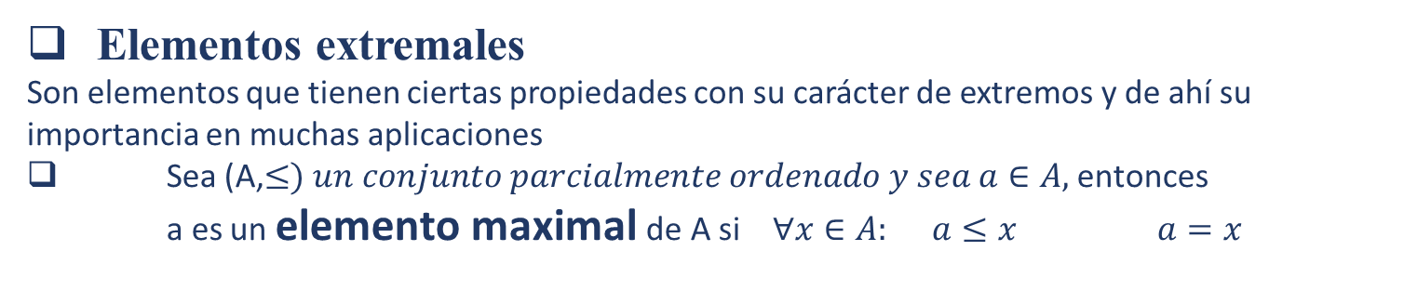
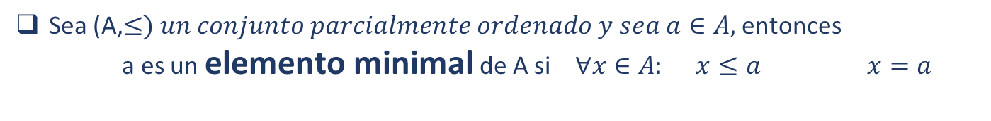
Elementos extremales
Elementos extremales
Son elementos que tienen ciertas propiedades con su carácter de extremos y de ahí su importancia en muchas aplicaciones
Sea (A,$≤) un conjunto parcialmente ordenado y sea a∈A,$ entonces
    a es un elemento maximal de A si $∀x∈A: a≤x a=x$
Sea (A,$≤) un conjunto parcialmente ordenado y sea a∈A,$ entonces
    a es un elemento minimal de A si $∀x∈A: x≤a x=a$

Slide 33
Elementos extremales
Ejemplo 18
¿qué elementos del conjunto parcialmente ordenado ({2,4,5,10,12,20,25},|) son maximales y cuáles son minimales?
12
20
12
20
25
25
Elementos maximales: 12, 20, 25
Elementos minimales: 2, 5
10
4
10
4
5
2
5
2

Slide 34

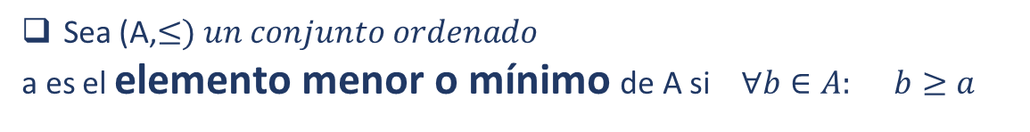
Elementos extremales
Sea (A,$≤) un conjunto ordenado$
a es el elemento mayor o máximo de A si $∀b∈A: b≤a$
Sea (A,$≤) un conjunto ordenado$
a es el elemento menor o mínimo de A si $∀b∈A: b≥a$
Ejemplo 19
Analizar la existencia de elementos máximos y mínimos
d
d
e
d
c
d
c
c
b
c
b
a
a
b
a
a
b

Slide 35


Elementos extremales
Teorema 1
El elemento máximo de un conjunto ordenado, si existe, es único.
Además todo elemento máximo es también maximal
Sea B un subconjunto del$conjunto parcialmente ordenado \text{(}\text{A}\text{,}≤)$
Si u es un elemento de A tal que $b≤u ∀b∈B$entonces
    u se denomina cota superior de B: mayor (B)
Sea B un subconjunto del$conjunto parcialmente ordenado \text{(}\text{A}\text{,}≤)$
Si u es un elemento de A tal que $l≤b ∀b∈B$entonces
    l se denomina cota inferior de B: minor (B)

Slide 36
Elementos extremales
1
Ejemplo 20
Obtener maximal, minimal, máximo, mínimo, mayor(B) y minor(B) , si existen.
1
h
i
2
3
g
f
4
5
d
e
6
7
8
b
c
B={a,b,c}
¿Y si B={a,c,d,f}?
¿y si B{h,i}?
B={4,5,6}
a

Slide 37
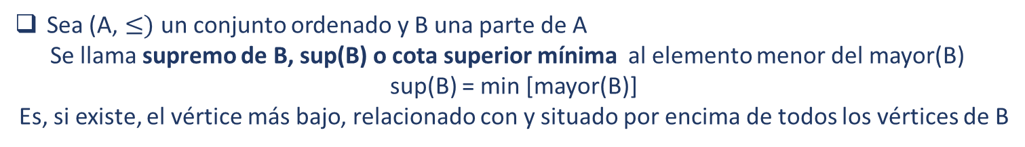
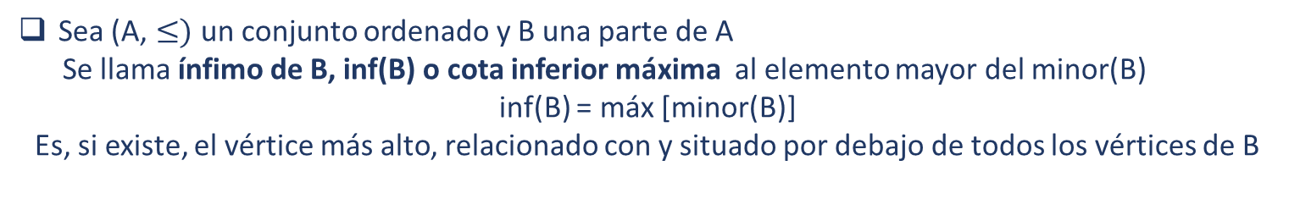
Elementos extremales
Sea $\text{(}\text{A}\text{,}≤)$ un conjunto ordenado y B una parte de A
Se llama supremo de B, sup(B) o cota superior mínima al elemento menor del mayor(B)
sup(B) = min [mayor(B)]
Es, si existe, el vértice más bajo, relacionado con y situado por encima de todos los vértices de B
Sea $\text{(}\text{A}\text{,}≤)$ un conjunto ordenado y B una parte de A
Se llama ínfimo de B, inf(B) o cota inferior máxima al elemento mayor del minor(B)
inf(B) = máx [minor(B)]
Es, si existe, el vértice más alto, relacionado con y situado por debajo de todos los vértices de B
Ejemplo 21
Obtener supremo e ínfimo del subconjunto {3,9,12} de (N,|)
Ejemplo 22
Obtener supremo e ínfimo del subconjunto {1,2,4,5,10} de (N,|)

Slide 38
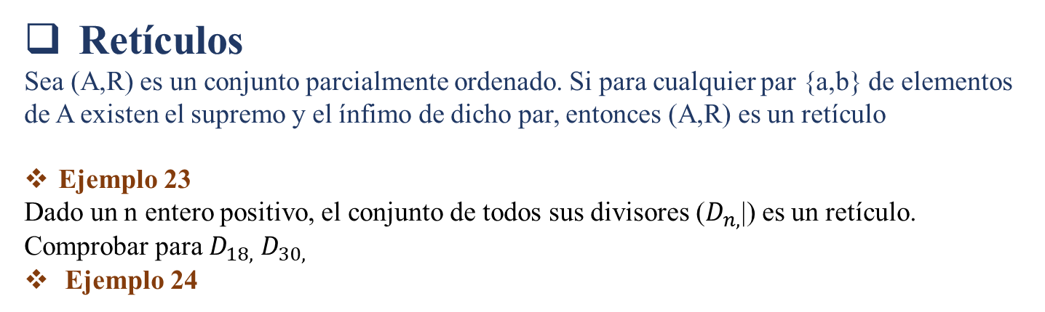
Retículos
Retículos
Sea (A,R) es un conjunto parcialmente ordenado. Si para cualquier par {a,b} de elementos de A existen el supremo y el ínfimo de dicho par, entonces (A,R) es un retículo
Ejemplo 23
Dado un n entero positivo, el conjunto de todos sus divisores ($D_{n,}$|) es un retículo.
Comprobar para $D_{18,}$ $D_{30,}$
Ejemplo 24
d
f
c
c
d
d
e
b
c
b
d
a
b
b
c
a
e
f
a
g
a

